Slide 1

WHU-NLP实验室
多模态
机器学习
2018102110006 刘芳

Slide 2



目 录
CONTENTS
1
模态
2
多模态机器学习
3
多模态学习的分类
4
多模态的最新成果

Slide 3




1 .模态
每一种信息的来源或者形式，都可以称为一种模态。例如，人有触觉，听觉，视觉，嗅觉；信息的媒介，有语音、视频、文字等；多种多样的传感器，如雷达、红外、加速度计等。
以上的每一种都可以称为一种模态

Slide 4
2.多模态机器学习
MultiModal Machine Learning (MMML)
旨在通过机器学习的方法实现处理和理解多源模态信息的能力。目前比较热门的研究方向是图像、视频、音频、语义之间的多模态学习。
多模态学习从1970年代起步，经历了几个发展阶段，在2010后全面步入Deep Learning阶段。

Slide 5
3.多模态学习的分类
多模态表示学习 Multimodal Representation
模态转化 Translation
对齐 Alignment
多模态融合 Multimodal Fusion
协同学习 Co-learning

Slide 6
3.1 多模态表示学习
Multimodal Representation
联合表示（Joint Representations）
协同表示（Coordinated Representations）

Slide 7
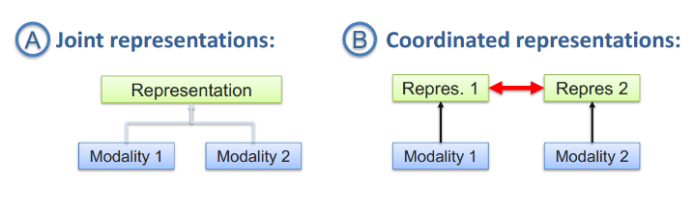
3.1 Multimodal Representation
联合表示将多个模态的信息一起映射到一个统一的多模态向量空间；
协同表示负责将多模态中的每个模态分别映射到各自的表示空间，但映射后的向量之间满足一定的相关性约束

Slide 8
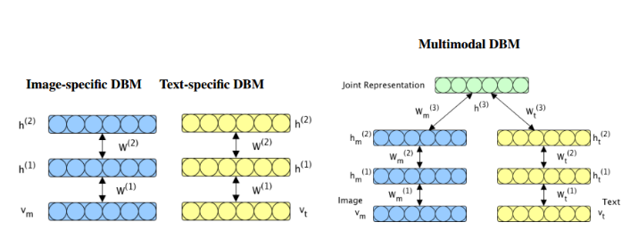
3.1 多模态机器学习-联合学习
NIPS 2012 的 《Multimodal learning with deep boltzmann machines》
通过 Multimodal DBM，可以学习到多模态的联合概率分布。

Slide 9
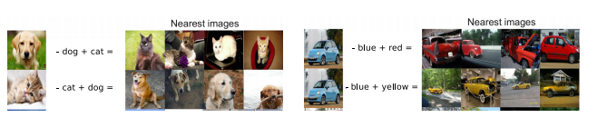
3.1 多模态机器学习-协同表示学习
《Unifying Visual-Semantic Embeddings with Multimodal Neural Language Models 》
利用协同学习到的特征向量之间满足加减算数运算这一特性，可以搜索出与给定图片满足“指定的转换语义”的图片。

Slide 10
3.2 模态转化 Translation
转化也称为映射，负责将一个模态的信息转换为另一个模态的信息
机器翻译（Machine Translation）
图片描述（Image captioning)
语音合成（Speech Synthesis）

Slide 11
3.3 对齐 Alignment
多模态的对齐负责对来自同一个实例的不同模态信息的子分支/元素寻找对应关系。
这个对应关系可以是时间维度的，比如：将一组动作对应的视频流同骨骼图片对齐；类似的还有电影画面-语音-字幕的自动对齐。
也可以是空间维度的，图片语义分割 （Image Semantic Segmentation）：尝试将图片的每个像素对应到某一种类型标签，实现视觉-词汇对齐。

Slide 12
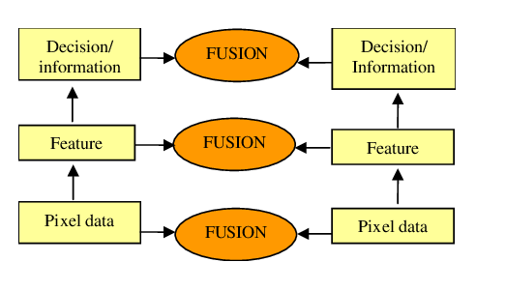
3.4 多模态融合 Multimodal Fusion
负责联合多个模态的信息，进行目标预测（分类或者回归），也可以称为多源信息融合（Multi-source Information Fusion）、多传感器融合（Multi-sensor Fusion)。

Slide 13
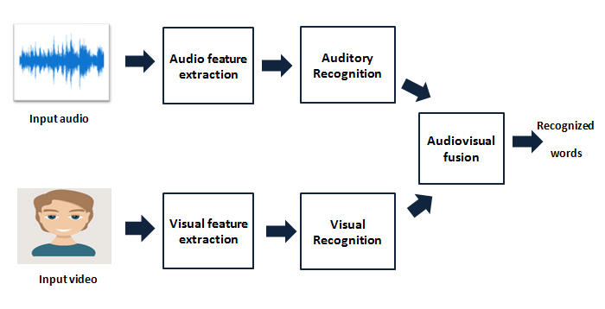
3.4 多模态融合 Multimodal Fusion
视觉-音频识别（Visual-Audio Recognition）
多模态情感分析（Multimodal sentiment analysis）
多模态融合研究的难点主要包括如何判断每个模态的置信水平、如何判断模态间的相关性、如何对多模态的特征信息进行降维以及如何对非同步采集的多模态数据进行配准等。

Slide 14
3.5 协同学习 Co-learning
协同学习是指使用一个资源丰富的模态信息来辅助另一个资源相对贫瘠的模态进行学习。
迁移学习（Transfer Learning）：零样本学习（Zero-Shot Learning）和少样本学习（Few-Shot Learning）
协同训练（Co-training ）

Slide 15
4 最新研究成果
知识增强语义表示模型ERNIE-ViL（Enhanced Representation from kNowledge IntEgration）
提出业界首个融合场景图知识的多模态预训练模型 ERNIE-ViL,将场景图知识融入到视觉-语言模型的预训练过程
ERNIE-ViL 在视觉常识推理、视觉问答、引用表达式理解、跨模态图像检索、跨模态文本检索等 5 项典型多模态任务中刷新了世界最好效果，多模态领域权威榜单视觉常识推理任务（VCR）上登顶榜首
基于飞桨深度学习平台 PaddlePaddle

Slide 16
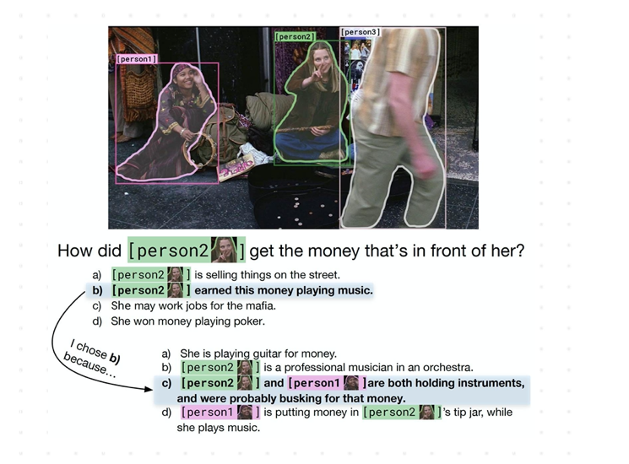
4 百度多模态预训练模型 ERNIE-ViL
VCR（Visual Commonsense Reasoning，视觉常识推理）就是由十几万这样的图片和问题组成的数据集。该数据集由华盛顿大学和艾伦人工智能研究所的研究者联合创建，考查的是模型的多模态语义理解与推理能力。

Slide 17
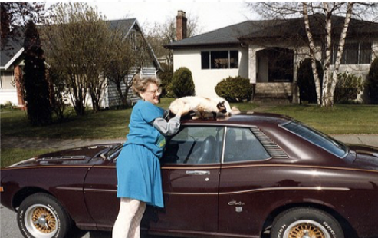
4 融合场景图知识的 ERNIE-ViL
将包含场景先验知识的场景图（Scene Graph）融入到多模态预训练过程中，建模了视觉-语言模态之间的细粒度语义关联，学习到包含细粒度语义对齐信息的联合表示。

Slide 18
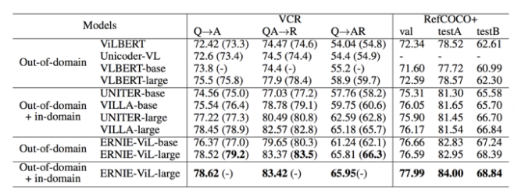
4 ERNIE-ViL实验结果
视觉常识推理、视觉问答等多模态下游任务
除了在视觉常识推理任务上取得 SOTA 之外，ERNIE-ViL 在视觉问答、跨模态图片检索、跨模态文本检索、引用表达式理解等任务上也刷新了 SOTA 结果。
引用表达式理解（Referring Expressions Comprehension, ）ERNIE-ViL 在该任务的两个测试集上（testA、testB）对比当前最优效果均提升了 2.0 个百分点以上

Slide 19
4 ERNIE-ViL实验结果
视觉问答（Visual Question Answering,VQA），ERNIE-ViL 在该任务上以 74.93% 的得分取得了单模型的最好成绩。
跨模态图像 & 文本检索 （Cross-modal Image-Retrieval；Cross-modal Text-Retrieval）ERNIE-ViL 在这两个任务上分别以 R@1 提升 0.56 个百分点和 0.2 个百分点的结果刷新了 SOTA。
论文链接：https://arxiv.org/abs/2006.16934
ERNIE 开源地址：https://github.com/PaddlePaddle/ERNIE

Slide 20
总结
如何让机器像人类一样具备理解和思考的能力，需要融合语言、语音、视觉等多模态的信息；
多模态学习是一个目前热度逐年递增的研究领域。
表示学习；模态转化;对齐/映射；多模态融合；协同学习

Slide 21




谢谢
THANK YOU FOR LISTENING

